Slide 1

PROGETTO AMOD
Confronto tra approccio esatto ed euristico per la massimizzazione del costo nei tour TSP
Barbatano enrico

Slide 2
INDICE
INTRODUZIONE
METODOLOGIA
IMPLEMENTAZIONE
RISULTATI
CONCLUSIONI

Slide 3
1. INTRODUZIONE
1.1 DEFINIZIONE DEL PROBLEMA TSP
Il problema TSP (travelling salesman problem) è uno dei problemi più studiati nell’ambito dell’ottimizzazione discreta.
Un commesso viaggiatore deve visitare un insieme di città, passando una sola volta per ciascuna di esse tornando al punto di partenza. L’obiettivo sta nel fatto di trovare il percorso migliore, ciò quello che ha costo minimo (in termini di una certa metrica come tempo, distanza, etc.).
Questo problema non è solo teorico ma ha moltissime applicazioni pratiche, ad esempio:
Ottimizzazione logistica (corrieri).
Pianificazione di itinerari.
Ottimizzazioni di reti.
Nonostante la sua formulazione sembri cosi semplice, il TSP è un problema NP-hard, quindi non esiste un algoritmo noto in grado di risolverlo esattamente in tempi ragionevoli.
Per questo motivo spesso si ricorre a metodi euristici o approssimati per trovare una soluzione ‘’buona’’ In tempi ragionevoli.

Slide 4
1.2 OBIETTIVI DEL PROGETTO
Nel presente elaborato il nostro obiettivo, non è quello di ricercare il percorso migliore (come i TSP generici), ma il percorso peggiore, quindi quello con costo massimo (max TSP).
La risoluzione di questo particolare tipo di TSP sarà effettuata tramite due metodologie:
Modello AMPL.
Euristica scelta
Andremo a confrontare queste due metodologie per la risoluzione del TSP, analizzandone le differenze in termini di prestazioni, costo computazionale, peso del modello e percorso stesso trovato.
L’ esperimento verrà effettuato su istanze TSP di grandezza differente cosi da capire come cambia la ‘’bontà’’ delle metodologie scelte in funzione della grandezza dell’istanza stessa.
Le istanze sono state prese dal sito: ‘’ TSPLIB’’

Slide 5
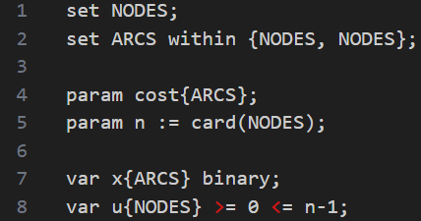
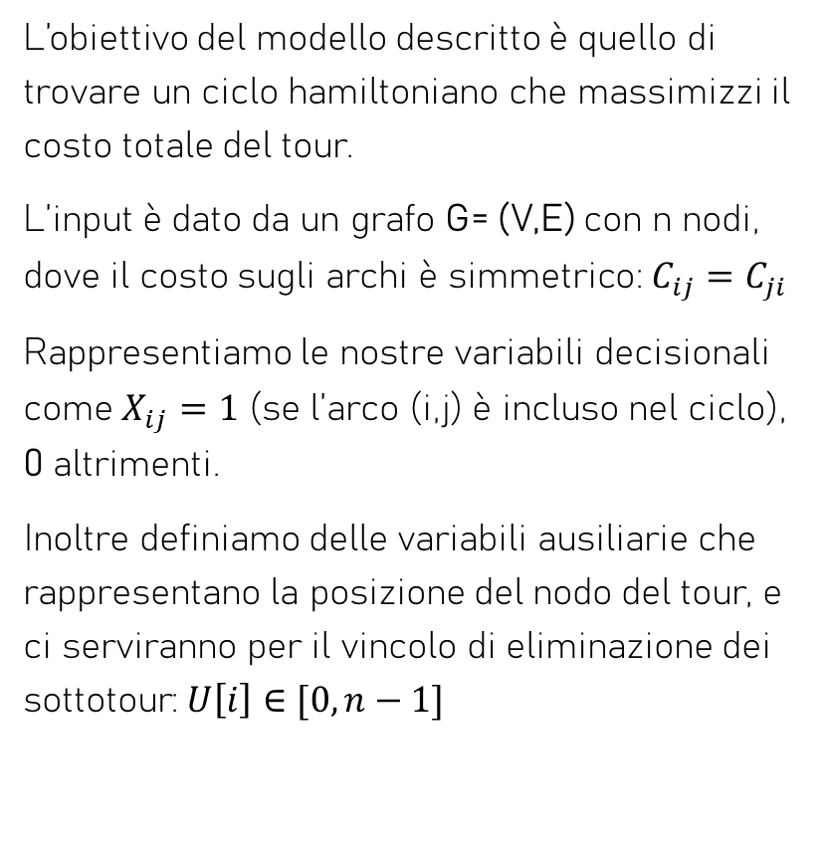
2. METODOLOGIA
2.1 MODELLO AMPL
L’obiettivo del modello descritto è quello di trovare un ciclo hamiltoniano che massimizzi il costo totale del tour.
L’input è dato da un grafo G= (V,E) con n nodi, dove il costo sugli archi è simmetrico: $C_{ij}=C_{ji}$
Rappresentiamo le nostre variabili decisionali come $X_{ij}=1$ (se l’arco (i,j) è incluso nel ciclo), 0 altrimenti.
Inoltre definiamo delle variabili ausiliarie che rappresentano la posizione del nodo del tour, e ci serviranno per il vincolo di eliminazione dei sottotour: $U\left[i\right]∈[0,n−1]$

Slide 6
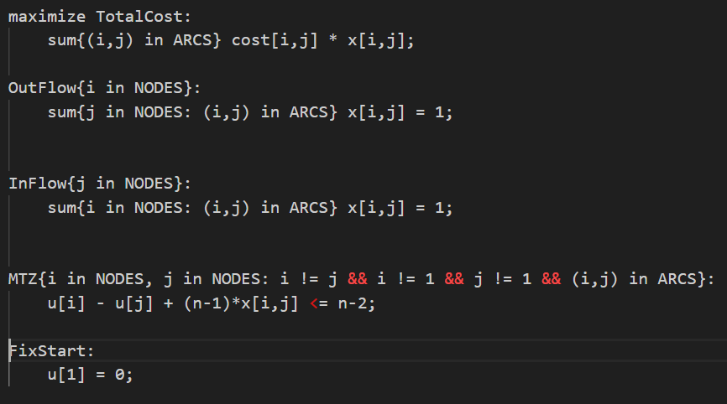
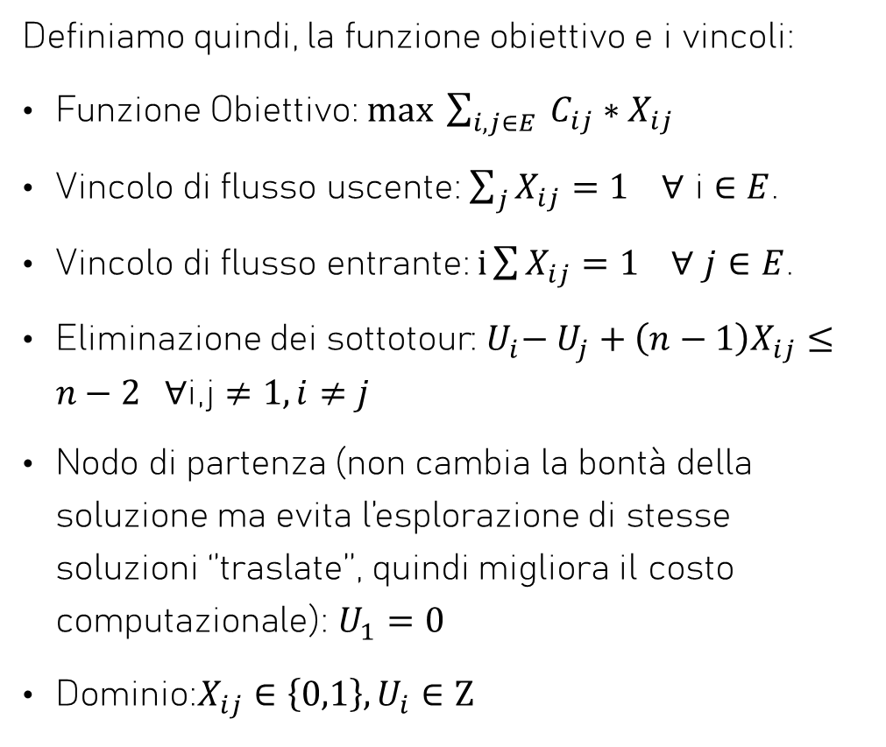
Definiamo quindi, la funzione obiettivo e i vincoli:
Funzione Obiettivo: $\max{\sum_{i,j∈E}{ C_{ij}∗X_{ij}}}$
Vincolo di flusso uscente: $\sum_{j}{X_{ij}=1 \text{∀} \text{i}∈E}$.
Vincolo di flusso entrante: $i\sum{X_{ij}=1 \text{∀ }j∈E}$.
Eliminazione dei sottotour:${ U}_{i}− U_{j}+\left(n−1\right)X_{ij}≤n−2 \text{∀}\text{i}\text{,}\text{j}≠1,i≠j$
Nodo di partenza (non cambia la bontà della soluzione ma evita l’esplorazione di stesse soluzioni ‘’traslate’’, quindi migliora il costo computazionale): $U_{1}=0$
Dominio:$X_{ij}∈\left\{0,1\right\}, U_{i}∈Ζ$

Slide 7
2.2 EURISTICA (MAX DIVERSITA + 2-OPT)
L’euristica proposta sceglie iterativamente i nodi che massimizzano la distanza media, quindi il tour parte dai due nodi più distanti e sceglie il nodo successivo da visitare in base a quello che ha la massima distanza media dagli altri.
Pseudocodice Algoritmo di base per la creazione del tour:
Algoritmo di Max Diversità(costo):
Trova la coppia di nodi con costo dell’arco maggiore (i,j)
Inizializzo il tour = [i,j,i]
Tolgo i nodi già scelti dall’insieme totale= V \ {i,j}
Fino a quando l’insieme dei nodi è vuoto:
Scelgo il nodo k con il massimo costo medio dal tour.
Inserisco il nodo k nella posizione che massimizza l’incremento del costo totale del tour.
Aggiorno il tour e l’insieme di nodi.
Return tour completo.

Slide 8
Dopo aver creato il tour di base possiamo andare a ottimizzarlo cercando connessioni più lunghe, per far ciò utilizziamo la tecnica 2-opt: essa consiste nel prendere 2 nodi del tour e invertire il segmento compreso tra quei due nodi andando a verificare se il costo è migliorato o meno.
Pseudocodice algoritmo 2-OPT (cost, tour):
Best=tour
Improved=true
While (improved):
improved=false
per ogni coppia (i,j):
genero un new_tour invertendo il segmento [i,j] #sezione prima di i, segmento [j,i], sezione dopo di j.
if(costo (new_tour) > costo (best)):
Best=new tour
Improved=True
Return Best

Slide 9
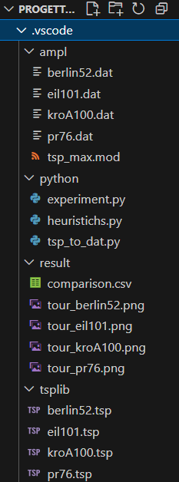
3. IMPLEMENTAZIONE
Il progetto è stato realizzato il linguaggio Python (VS-CODE come IDE) e presenta i seguenti contenuti:
ampl
python
result
tsplib
Le librerie utilizzate sono le seguenti:
amplpy
NumPY
OS
MATPLOTLIB
TIME
MATH

Slide 10
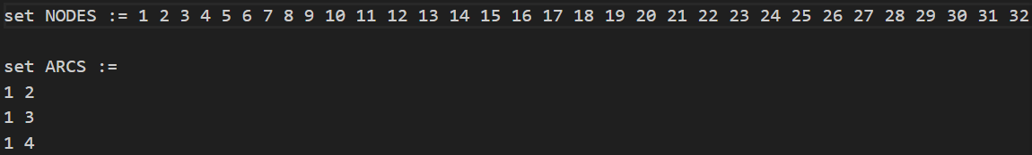

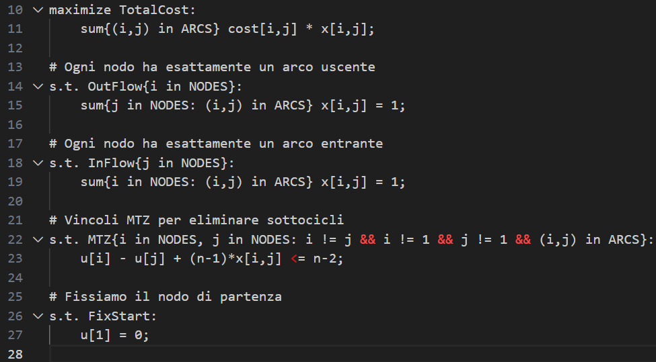
3.1 CARTELLA AMPL
In questa cartella troviamo 2 tipi di file:
File.dat, ad esempio: Berlin52.dat
tsp_max.mod: descrive la logica modello PLI utilizzato per risolvere il problema di max TSP
berlin52.dat
tsp_max.mod

Slide 11
3.2 CARTELLA PYTHON
leggo il file .tsp #si trova nella cartella tsplib
estraiamo la dimensione e la matrice delle distanze
scrivo il fil.dat con parametri AMPL(nodi, costi)
Nella cartella python abbiamo i seguenti script:
tsp_to_dat.py: converte un file .tsp in uno .dat.
heuristichs.py: implementa le euristiche per risolvere il TSP.
experiment.py: calcola le soluzioni per le istanze presenti con AMPL e euristica e genera i risultati.
F = read_tsplib("file.tsp") #legge matrice dei costi dal file.tsp
tour = max_diversity(F) #costrusce il tour iniziale
best_tour = two_opt(F, tour) #migliora il tour tramite tecnica 2-opt
Cost = tour_cost (F, best_tour) #calcola il costo del tour
pseudocodice
for (ogni istanza .tsp in tsplib):
if (non esiste il .dat):
tsp_to_dat(.tsp)
tour_h = two_opt(C, max_diversity(C))
costo_h = tour_cost(C, tour_h)
costo_a, tour_a = solve_AMPL(.dat)
gap = (costo_a - costo_h) / costo_a
salva_csv(costi, tempi, gap)
plot_tours(tour_a, tour_h)

Slide 12
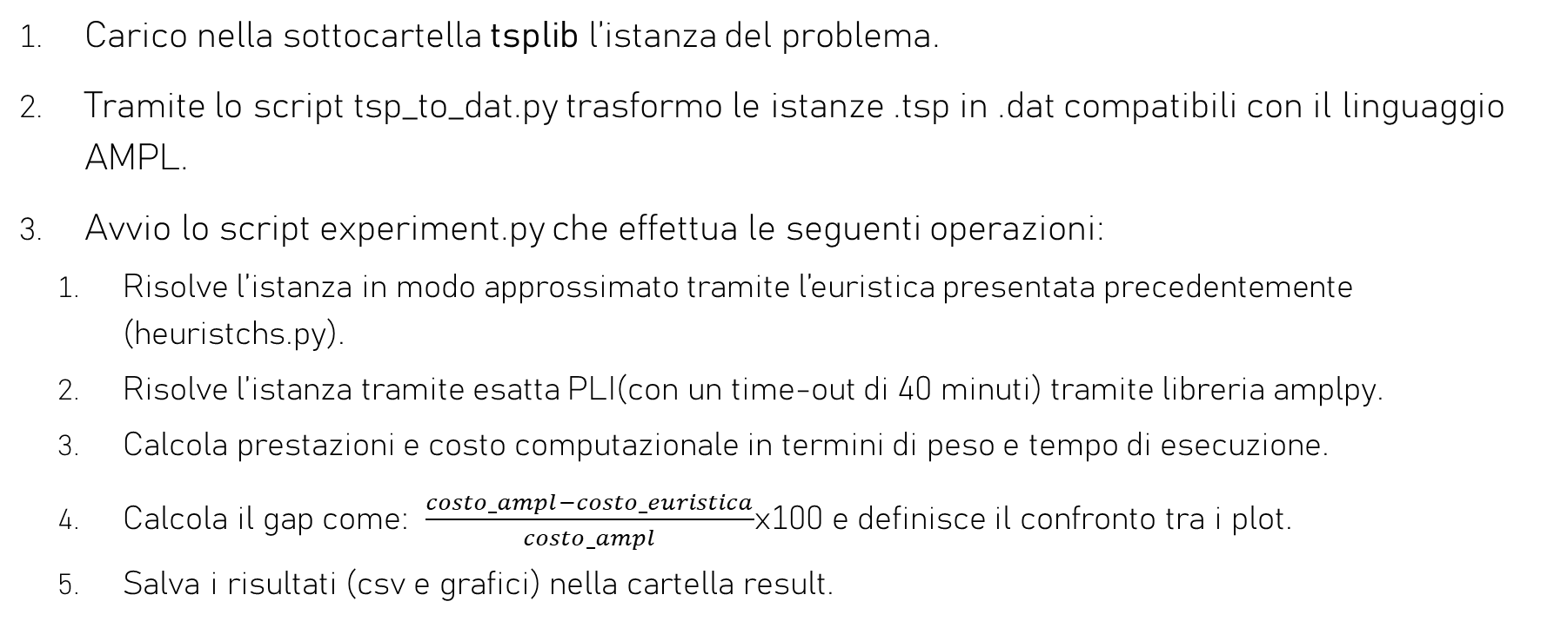
3.3 FLUSSO DI LAVORO DEL PROGRAMMA
Carico nella sottocartella tsplib l’istanza del problema.
Tramite lo script tsp_to_dat.py trasformo le istanze .tsp in .dat compatibili con il linguaggio AMPL.
Avvio lo script experiment.py che effettua le seguenti operazioni:
Risolve l’istanza in modo approssimato tramite l’euristica presentata precedentemente (heuristchs.py).
Risolve l’istanza tramite esatta PLI(con un time-out di 40 minuti) tramite libreria amplpy.
Calcola prestazioni e costo computazionale in termini di peso e tempo di esecuzione.
Calcola il gap come: $\frac{costo_ampl−costo_euristica}{costo_ampl}$x100 e definisce il confronto tra i plot.
Salva i risultati (csv e grafici) nella cartella result.

Slide 13
4 RISULTATI
Nella seguente tabella sono riportati i risultati effettuati tramite le seguenti istanze: berlin52.tsp, eil101.tsp, kroA101.tsp, pr76.tsp.
ISTANZA | NODI | COSTO AMPL | COSTO EURISTICA | GAP(%) | TEMPO AMPL(S) | TEMPO EURISTICA(S) | ARCHI AMPL | PESO AMPL (MB) | PESO EURISTICA (MB)
berlin52 | 52 | 39698.14 | 39690.16 | 0.02 | 1067.56 | 0.1315 | 52 | 0.057 | 0.020
eil101 | 101 | 4967.50 | 4967.31 | 0.0038 | 484.22 | 0.8031 | 101 | 0.208 | 0.077
kroA100 | 100 | 253178.21 | 253226.84 | -0.02 | 2401-LIMITE | 1.0719 | 100 | 0.221 | 0.076
pr76 | 76 | 815405.93 | 815641.87 | -0.03 | 2401-LIMITE | 0.3811 | 76 | 0.129 | 0.044

Slide 14
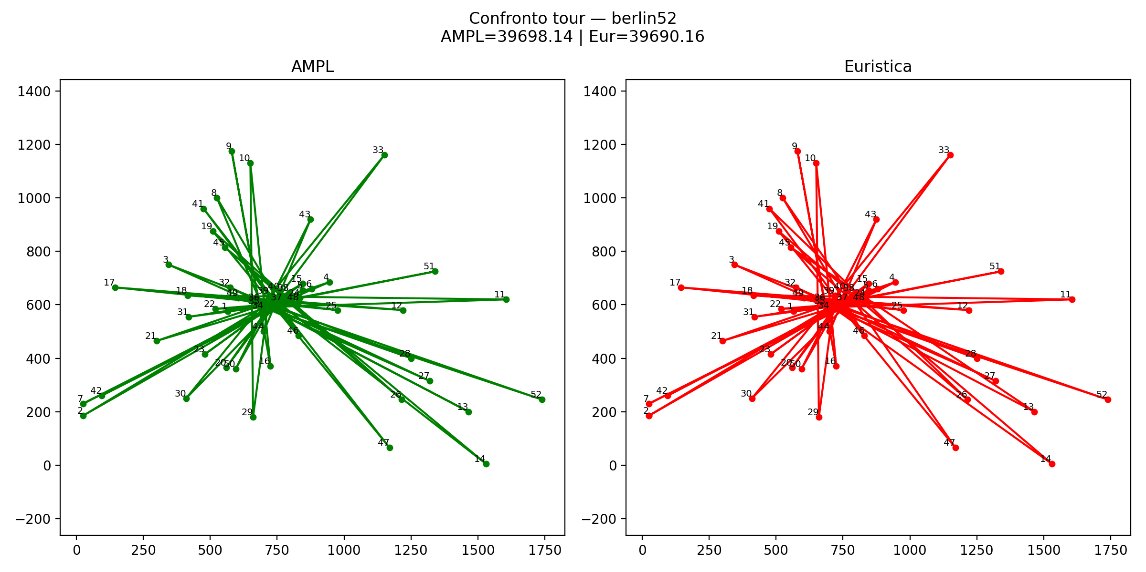
PLOT A CONFRONTO

Slide 15
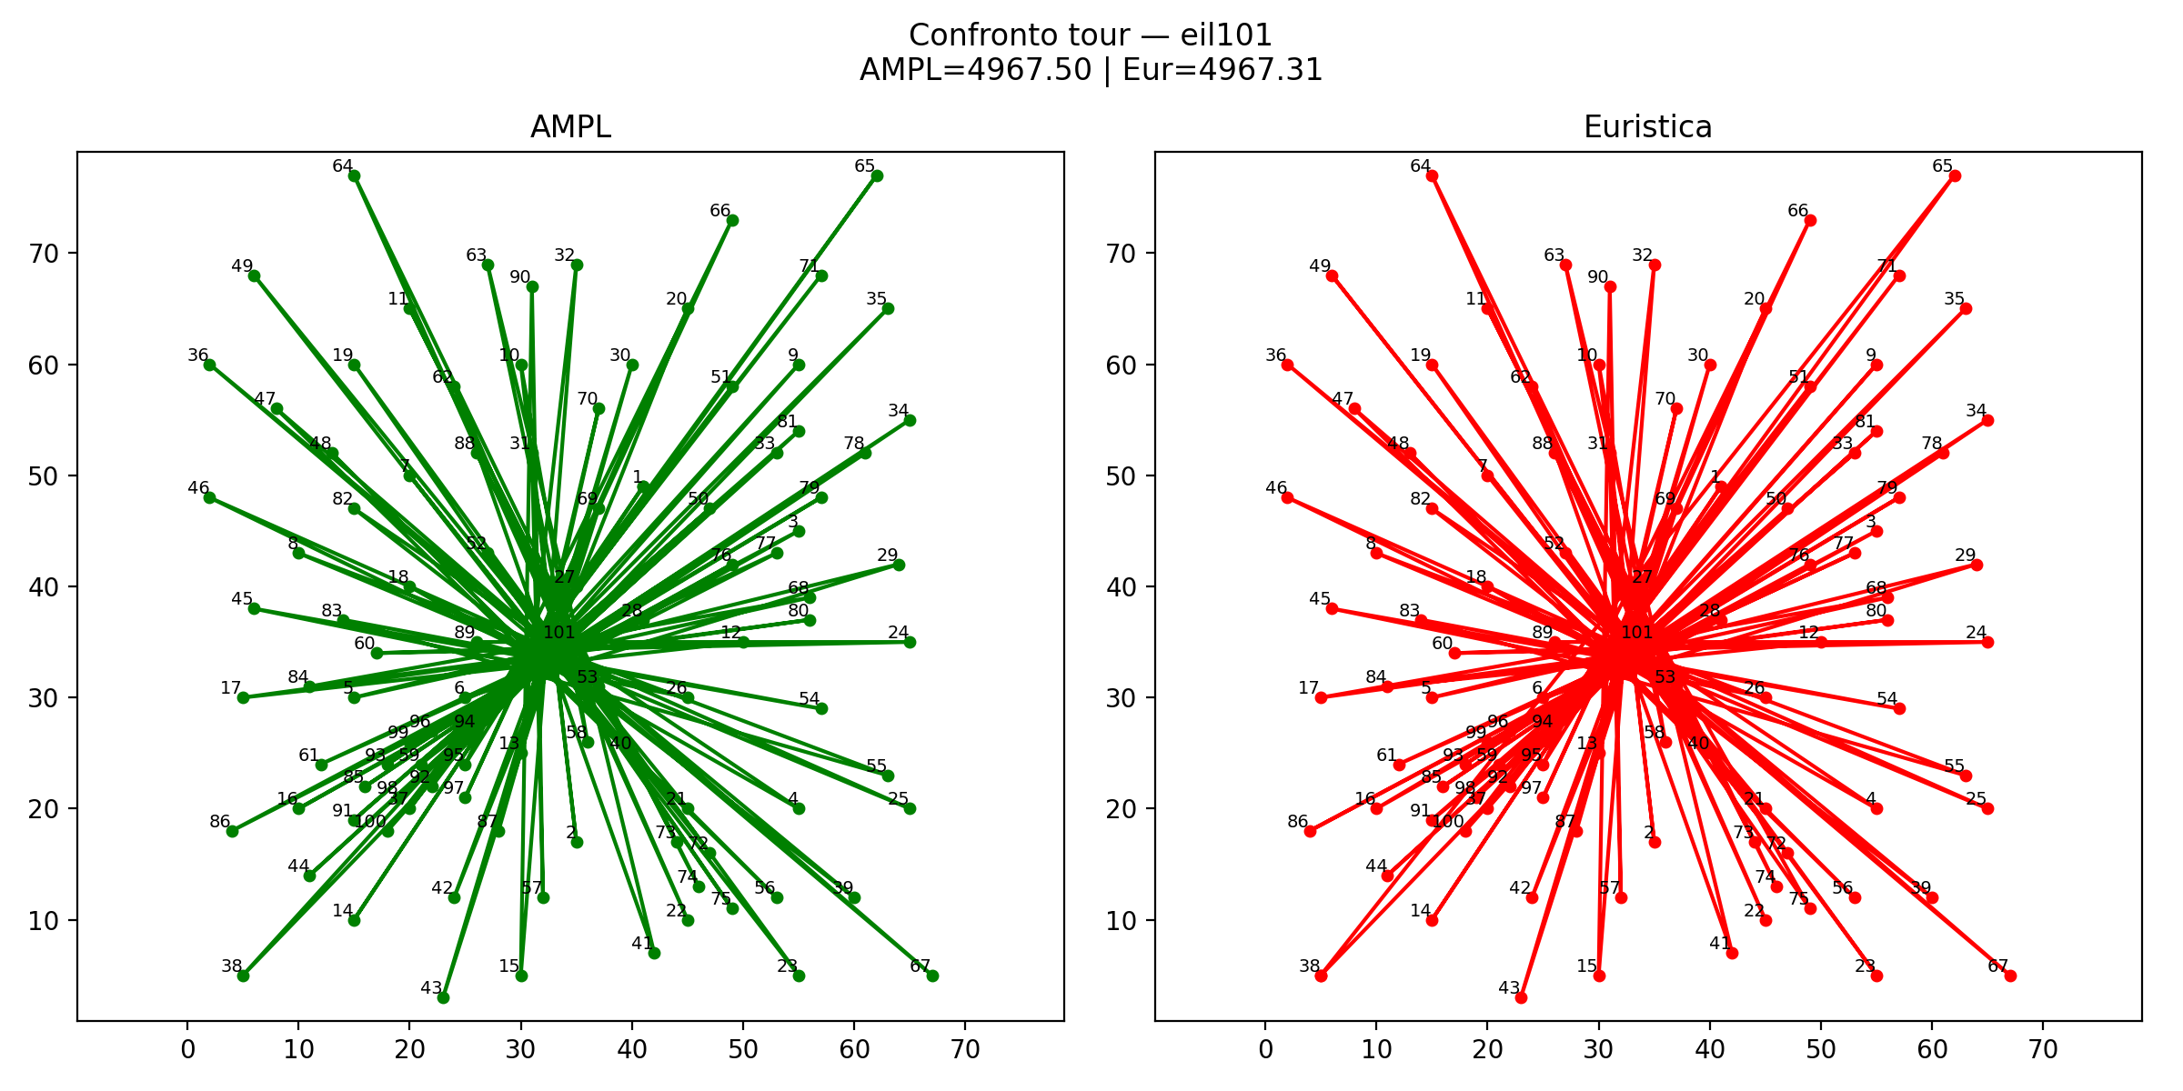

Slide 16
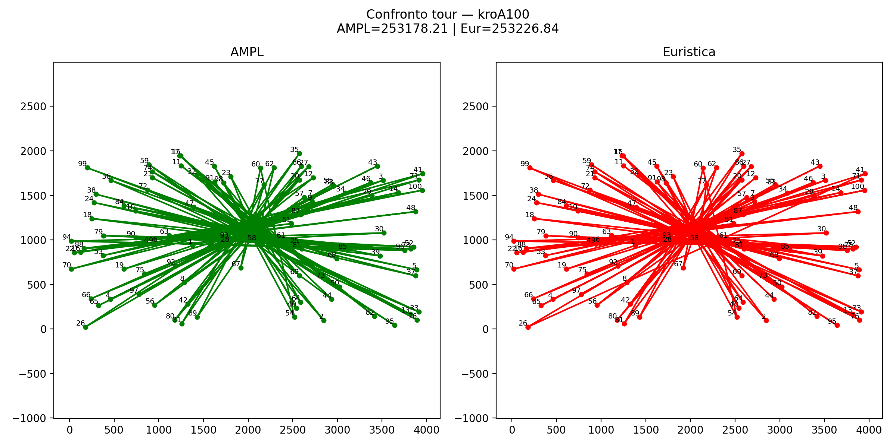

Slide 17
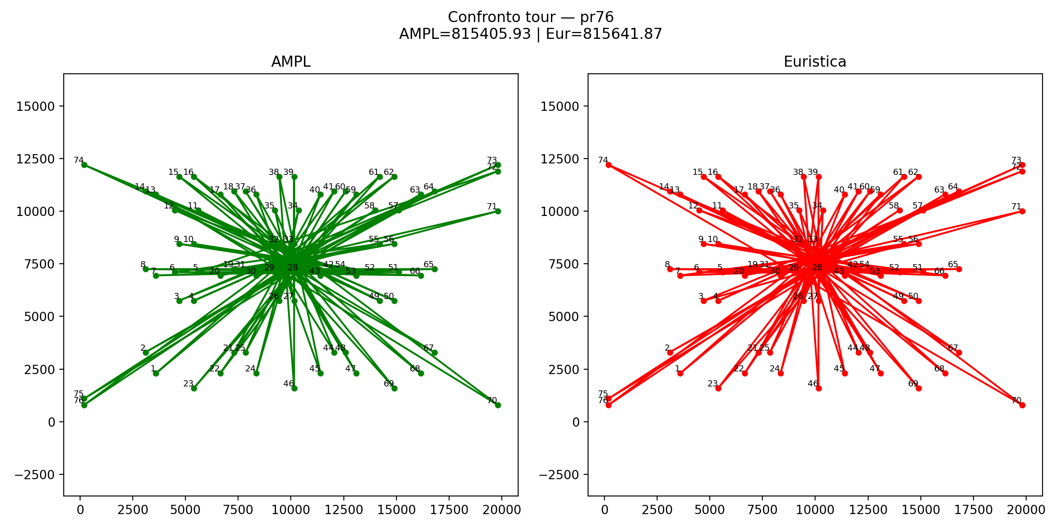

Slide 18
5 CONCLUSIONI
Sulla base dei risultati ottenuti possiamo trarre le seguenti conclusioni:
I costi ottenuti da AMPL e dall’euristica risultano estremamente simili in tutti i casi, con gap percentuali sempre prossimi allo 0.02% (massimo 0.03%). Per le istanze kroA100 e pr76 l’euristica ha ottenuto risultati migliori di quelli del solver entro il tempo limite generando un gap negativo. Questo conferma dunque che l’euristica produce soluzioni quasi ottime (in alcuni casi migliori del modello esatto).
Dal punto di vista computazionale la differenza è notevole:
il modello AMPL richiede tempi di calcolo molto elevati (fino al limite imposto a 40 minuti) per le istanze più grandi.
L’euristica quasi sempre risolve lo stesso problema in meno di un secondo. Capiamo quindi che l’euristica è molto più performante del modello esatto in termini di tempo di calcolo.

Slide 19
Analizzando il peso, notiamo che:
Il file .dat ha dimensioni sempre superiori rispetto alla matrice euristica, ma in linea generale i modelli restano molto leggeri, quindi il fattore critico non è rappresentato dalla dimensione, bensì dal tempo di risoluzione e la scalabilità del metodo esatto.
Un altro aspetto interessante emerge dal confronto tra le dimensioni delle istanze:
pur avendo eil101 101 nodi, AMPL trova l’ottimo in circa 480 s, mentre kroA100 e pr76, con numero di nodi simile o inferiore, raggiungono il limite di tempo. Questo ci fa intuire che il tempo di risoluzione non dipende solo dal numero di nodi, ma anche dalla struttura interna dell’istanza (cioè dalla posizione dei nodi e dal comportamento del branch-and-cut del solver CBC)
Riassumendo:
AMPL garantisce soluzioni ottime (l’ottimalità di AMPL non sempre garantita a causa del limite di tempo imposto), ma richiede tempi di calcolo molto elevati
Euristica (Max-Diversity + 2-OPT) trova soluzioni molto vicine all’ottimo, ma con tempi di calcolo trascurabili. Essa rappresenta un compromesso ottimo quando si vuole trovare una buona soluzione in tempi trascurabili.

